Slide 2
Компания «Эковита Лимитед» является производителем и поставщиком восточных сладостей. Работает на российском рынке с 2007 года. Конкурентоспособные условия ценовой политики в области сотрудничества наша основная бизнес-позиция. Товары «Эковита Лимитед» в каждый дом - основная стратегическая цель компании.

Slide 3
Условия сотрудничества:
1. Прямые продажи от производителя;
2. Ассортимент в каждом ценовом сегменте;
3. 100% возврат;
4. Мерчандайзинг по Москве и МО;
5. Соблюдение условий маркетинговых схем;
6. Собственная логистика.
Принципы работы:
1.Европейские стандарты ведения бизнеса;
2.Соблюдение сроков и условий договоров;
3.Построение долгосрочных отношений с партнёрами.

Slide 4
Качественные и вкусные продукты торговой марки «EKOVITA» соответствует всем критериям качественной и экологически чистой продукции. Натуральные ингредиенты и проверенные временем старинные восточные рецепты делаю наш товар полезным и популярным у потребителей всех возрастов.
1. Лукум «Фруктовый»
2.Лукум «Джезерье с фисташками»
3. Лукум «Инжир с грецким орехом»
4. Лукум «С Фисташками»
5. Лукум «Гранатовый с фисташками»
6. Лукум «Гранатовый с фундуком»

Slide 5
Наши вкусные лидеры продаж
Пастила с орехами в ассортименте:
1. Апельсин (100г)
2. Абрикос (100г)
3. Гранат (100г)
4. Инжир (100г)
5. Киви (100г)
6. Морковь (100г)

Slide 6
Наши вкусные лидеры продаж
Чучхела (85г)
Ореховая сладость в ассортименте:
1.Гранат с двойной фисташкой (100г)
2.Молочная с фисташкой (100г)
3.Апельсин с фисташкой (100г)
4.С фундуком (100г)
5.Киви с фисташкой (100г)
6.Гранат с фисташкой (100г)

Slide 7
Наша гордость – орехи и сухофрукты!
Упаковка позволяет сохранять
свежесть обжарки и натуральный вкус продукта
без добавления консервантов.
Орехи
Сухофрукты и семечки

Slide 8
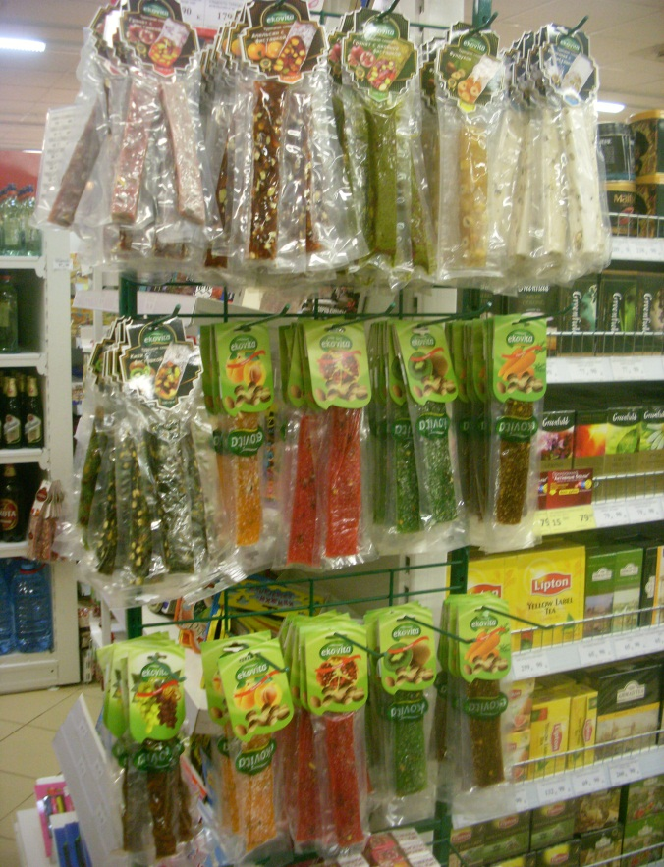
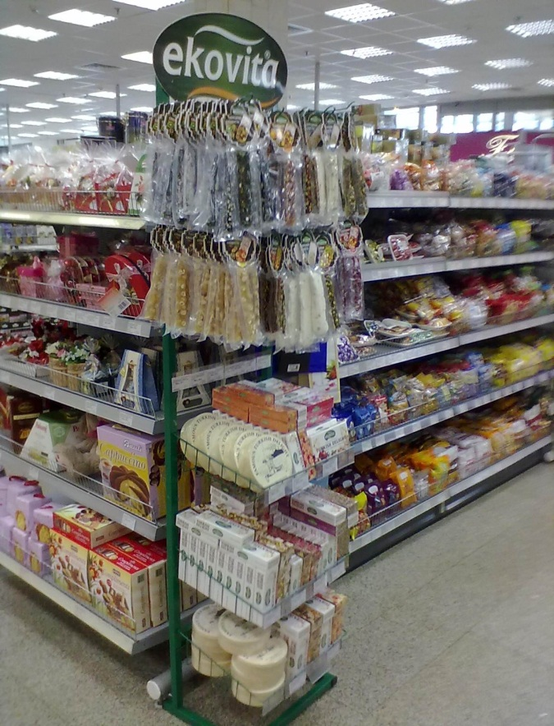
Наше уникальное предложение
Широкий ассортимент продуктовой линейки товаров Компании «Эковита Лимитед» позволяет полностью создать в Вашей торговой точке направление Восточные сладости.

Slide 9
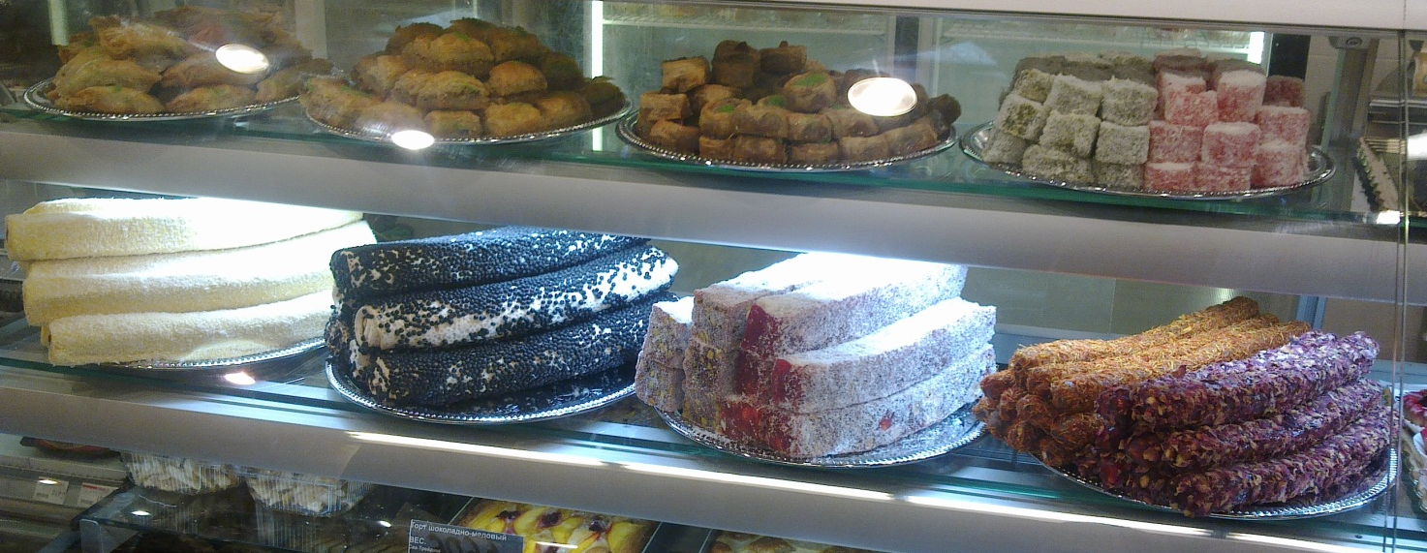

Slide 10
Наши партнёры - наши друзья
«Х5 РИТЕЙЛ ГРУПП», «СПАР РИТЕЙЛ ГРУПП», «МЕТРО ГРУПП», «РЕАЛ ГРУПП», «ГИПЕР ГЛОБУС», «БАХЕТЛЕ», «МАГНОЛИЯ», «АШАН», «ВР», «ТНК», «БИЛЛА», «МАТРИЦА», «ВИКТОРИЯ», «ЭССЕН», «ЛЮБАВУШКА», «АЛМИ», «АССОРТИ», « ПЕРЕКРЕСТОК», «БАРС» ,«ТВОЙ ДОМ».

Slide 11
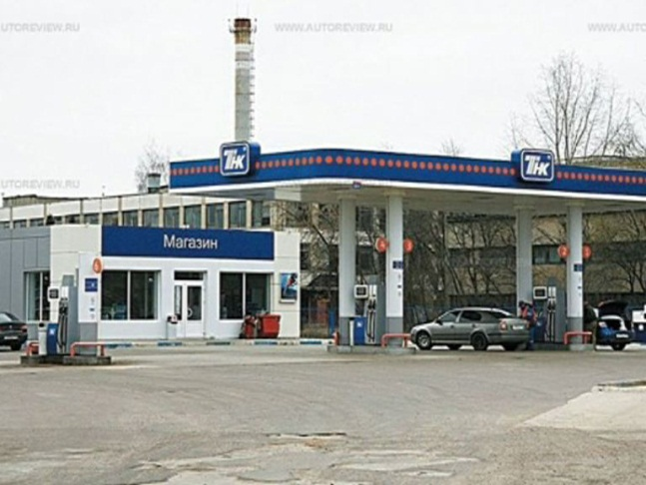
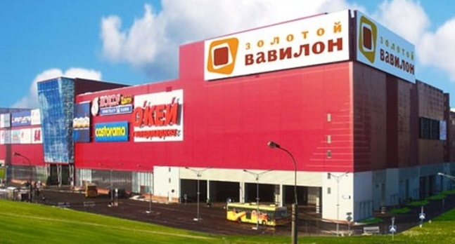
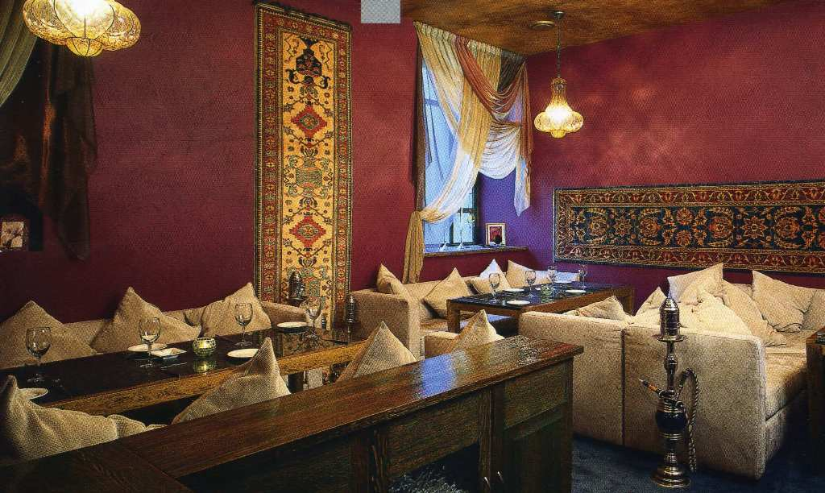
Наряду с работой в продуктовых сетях локального, регионального и федерального масштаба компания «Эковита Лимитед» имеет успешный опыт продаж на АЗС компании «Роснефть». Сотрудничество с партнерами из разных отраслей свидетельствует о высокой востребованности продукции компании «Эковита Лимитед».

Slide 12
Наши контакты: Тел.: 8 (495) 627-7929 доб.107 127410, г. Москва, Алтуфьевское шоссе д. 37, к. 3
Сладкий вкус старинных восточных традиций

